Slide 1



Le rôle de l’enregistrement des Faits d’Etat civil et des statistiques de l’Etat civil dans l’intégration du genre
Présentation co-jointe-CUA-CEA-UNFPA

Slide 2
Sommaire
Objectif de la présentation
Importance de la dimension genre dans l’Etat civil
Bénéfices d’un Etat civile sensible a la dimension genre//couts d’opportunités de la prise en compte du genre

Slide 3
Objectif de la présentation
Appréhender l’importance de la dimension
genre dans les enregistrements et
statistiques de l’Etat civil - 4 faits -
Naissance
Décès,
Mariage
Divorce

Slide 4
Principaux messages de la présentation
La dimension genre est un déterminant important de l’enregistrement des faits d’ état civil et des statistiques y inhérentes.
Le non enregistrement des faits a des conséquences négatives sur la protection des droits humains des femmes et des filles (protection contre le mariage des enfants, etc.).
Prendre en compte la dimension genre dans les enregistrements et statistiques d’Etat civil est un moyen efficace d’institutionalisation des statistiques sensibles au genre et partant du développement inclusif, égalitaire et transformatif de l’Afrique,.
Réalisation de l’Agenda 2063

Slide 5
En quoi le genre est-elle une
dimension importante de l’enregistrement et des statistiques sensibles au genre?

Slide 6
Naissances
Les faits d’Etat civil en l’occurrence la naissance, décès, mariage et divorce sont influencés par les rapports de genre, c’est-à-dire les relations de pouvoir entre les hommes/femmes, filles et garçons.
Vérité éprouvée: ces relations de pouvoir sont inégalitaires dans toutes les sphères socio-économique et politique
-----au détriment de la femme et de la fille

Slide 7
Naissances (cont’d)
Inégalités se manifestent sous plusieurs formes: mobilité restreinte, fardeau de travaux de soin; accès réduit
a l’information et aux services, pouvoir d’achat limité, préférence pour le garçon, etc. -
= contraintes dont les femmes font face, les empêchant d’enregistrer leurs enfants.

Slide 8
Naissances (cont’d)
Dans beaucoup de pays, les femmes célibataires, celles non mariées légalement ne peuvent enregistrer la naissance de leurs enfants sans la signature des pères de ces derniers.
Etudes ont montré que les femmes pauvres, non éduquées sont moins enclines d’ enregistrer les naissances de leurs enfants que les autres.

Slide 9
Naissances (cont’d)
Beaucoup de pays se basent sur la nationalité des pères pour déterminer/accorder la nationalité des enfants.

Slide 10
DECES
Mortalité maternelle – forts taux de mortalité maternelle particulièrement dans les zones rurales.
Beaucoup de progrès dans les statistiques sur la mortalité maternelle mais elles restent des estimations.
Enregistrements des décès et les statistiques y relatives fournissent des informations plus précises sur la date, les causes de mortalité maternelle
Informations indispensables a la formulation/mise en œuvre, M&E de politiques appropriées pour répondre a ce qui est convenu d’appeler la pire violation du droit le plus élémentaire des femmes = droit a la vie

Slide 11
Mariage
Il ressort de plusieurs études (ECA 2012; UNFPA 2012; UNICEF, 2013;) que l’enregistrement des mariages et divorces ne semble pas être la priorité dans beaucoup de pays africains.
Effets néfastes sur les droits de la femme:
- Négation du droit a l’héritage en cas de
décès du mari;
- Impossibilité de protéger le droit a la nationalité de leurs enfants ;
- Cas d’abandons des femmes et enfants avec d’énormes conséquences négatives sur la vie des femmes et leurs enfants surtout les filles.

Slide 12
Divorce (cont’d)
Existence des dispositions légales relatives au divorce: garde d’enfants, pension alimentaire a verser a la femme et aux enfants; remariage; etc.
Cependant, le non enregistrement des divorces rend impossible l’application de ces dispositions légales.

Slide 13
Cercle vicieux
Cercle vicieux: – Inégalités – Exclusion- Pauvreté
Transmission intergénérationnelle des inégalités de la femme a ses enfants.
Problème de gouvernance socio-économique et politique – obstrue le contrat social entre l’Etat et les citoyens

Slide 14
Cercle vicieux
Non enregistrement des faits d’état civil
Négation de l’identité, et autres droits socio-économiques et politiques
Exclusion, vulnérabilité pauvreté
Impacts sur les enfants, sur les générations futures
Impacts négatifs /développement, inclusif, transformatif
Cercle vicieux

Slide 15
-----Impacts sur le développement
Couts d’opportunités importants pour le développement
Corrélation largement établie entre la promotion de l’égalité des genres et le développement nous permet d’établir un nexus entre l’ état civil- égalité de genre –développement inclusif, transformatif pour l’Afrique

Slide 16
Recommandations/Actions
Intégrer la dimension genre dans les états de lieux que les pays sont entrain d’effectuer a la lumière des conclusions de Durban;
Intégrer cette dimensions dans toutes les plan d’actions –pays issus de ces états de lieux.
Exemple: tenir compte des contraintes auxquelles les femmes font face pour enregistrer leurs enfants (mobilité, accès limité a l’information et aux services; insuffisance des moyens financiers; certaines normes culturelles et sociales ; etc.)

Slide 17
Recommandations/actions….
Utilisation des NTIC pour parer a ces situations: biométrie, cellulaires, etc. pour répondre aux contraintes de mobilité, entre autres.
Expériences de l’Afrique du Sud; de la Cote d’Ivoire et tant d’autres..

Slide 18
Recommandations/actions…
Institutionnaliser la désagrégation par sexe de toutes les informations relatives a l’ état civil;
Faire un fort plaidoyer pour l’inclusion du mariage et du divorce dans les composantes-standard des actions internationales et nationales de promotion des enregistrements des faits d’Etat civil et des statistiques vitales. Efforts sont surtout limites a la naissance, décès et causes de ceux-ci.
Révision du système légal/judiciaire pour la suppression des dispositions discriminatoires a l’égard des femmes/ et application effective des lois

Slide 19
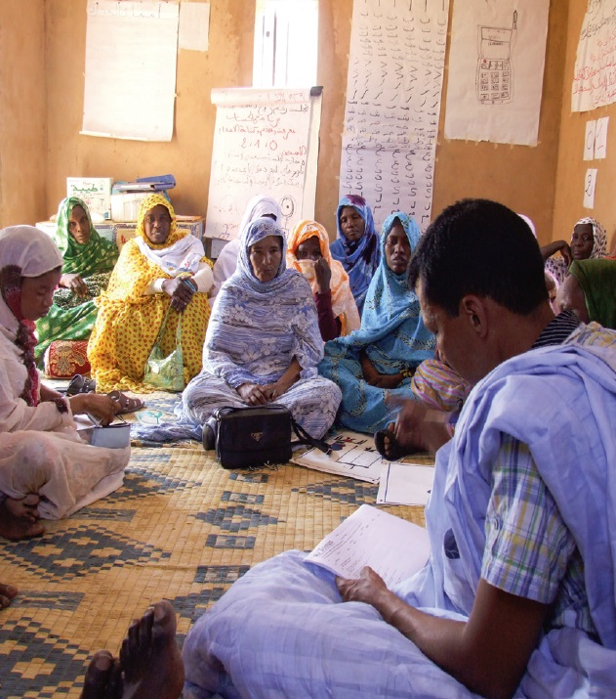
Recommandations/actions…
Programmes de
sensibilisation, de
formation et a l’endroit
des femmes, des
hommes, des chefs
coutumiers et religieux.
Promouvoir l’utilisation
des NTIC
Allocations de ressources
publiques conséquentes,
etc.

